Slide 1
SEG INGENIERÍA S.A.
ESCO

Slide 2
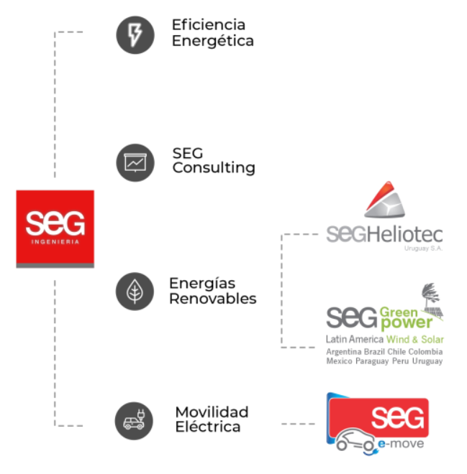
SEG Ingeniería es una empresa ESCO establecida en 1996. Primera consultora de optimización de costo del país. Contamos con amplia experiencia nacional y regional. SEG se ha diversificado en:
Colocar imagen en este espacio
Eficiencia energética (ESCO)
Consultorías
Energías renovables como desarrollador en Latam
Gerenciador operativo de parques eólicos y solares
Movilidad eléctrica

Slide 3
ESCO
DESTACADOS 2023
Algunos hitos de la actividad de SEG como ESCO en el 2023
Postulación de CASMU al premio Comercial y Servicios (CyS) 2023 y asesoramiento a SINERGIA FARO
ISO 50.001 (35 empresas implementadas y asesoradas)
Implementaciones destacadas: Sistemas de monitoreo y control en Tambos, Aumento de Eficiencia de Generadores de Vapor (Industria Lanera, Frigorífica), Sistemas de control inteligente de Aire Comprimido
Desarrollo de primer contrato a desempeño e implementación de ISO 50.001 fuera de fronteras
Medidas de sensibilización, cambio cultural, cursos dictados en todas las empresas asesoradas para la ISO 50.001 con capacitaciones anuales, Fac. de Ingeniería y UNIT
Postulaciones de casos a los CEE 2023
12 casos postulados
5.825.740 UYU otorgados a nuestros clientes por CEE

Slide 4
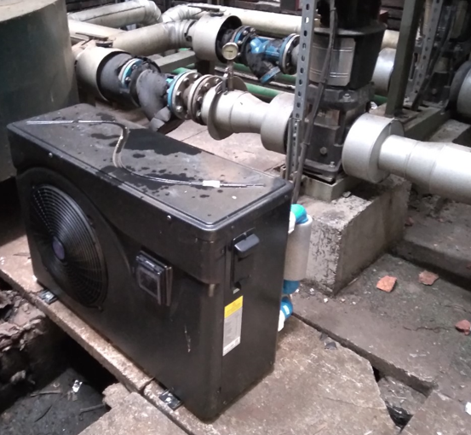
PREMIO CyS 2023: CASMU
SEG y CASMU implementaron acciones hacia la eficiencia energética que lo hicieron receptor de una mención al premio.
Las acciones fueron:
Instalación de bomba de calor para piscina
Aislación de cañerías de vapor
Iluminación LED
Rosetas eficientes
Control de equipos split
Capacitaciones y difusión en energía
Monitoreo de consumos y ahorros de las medidas
Implementando norma ISO 50.001

Slide 5
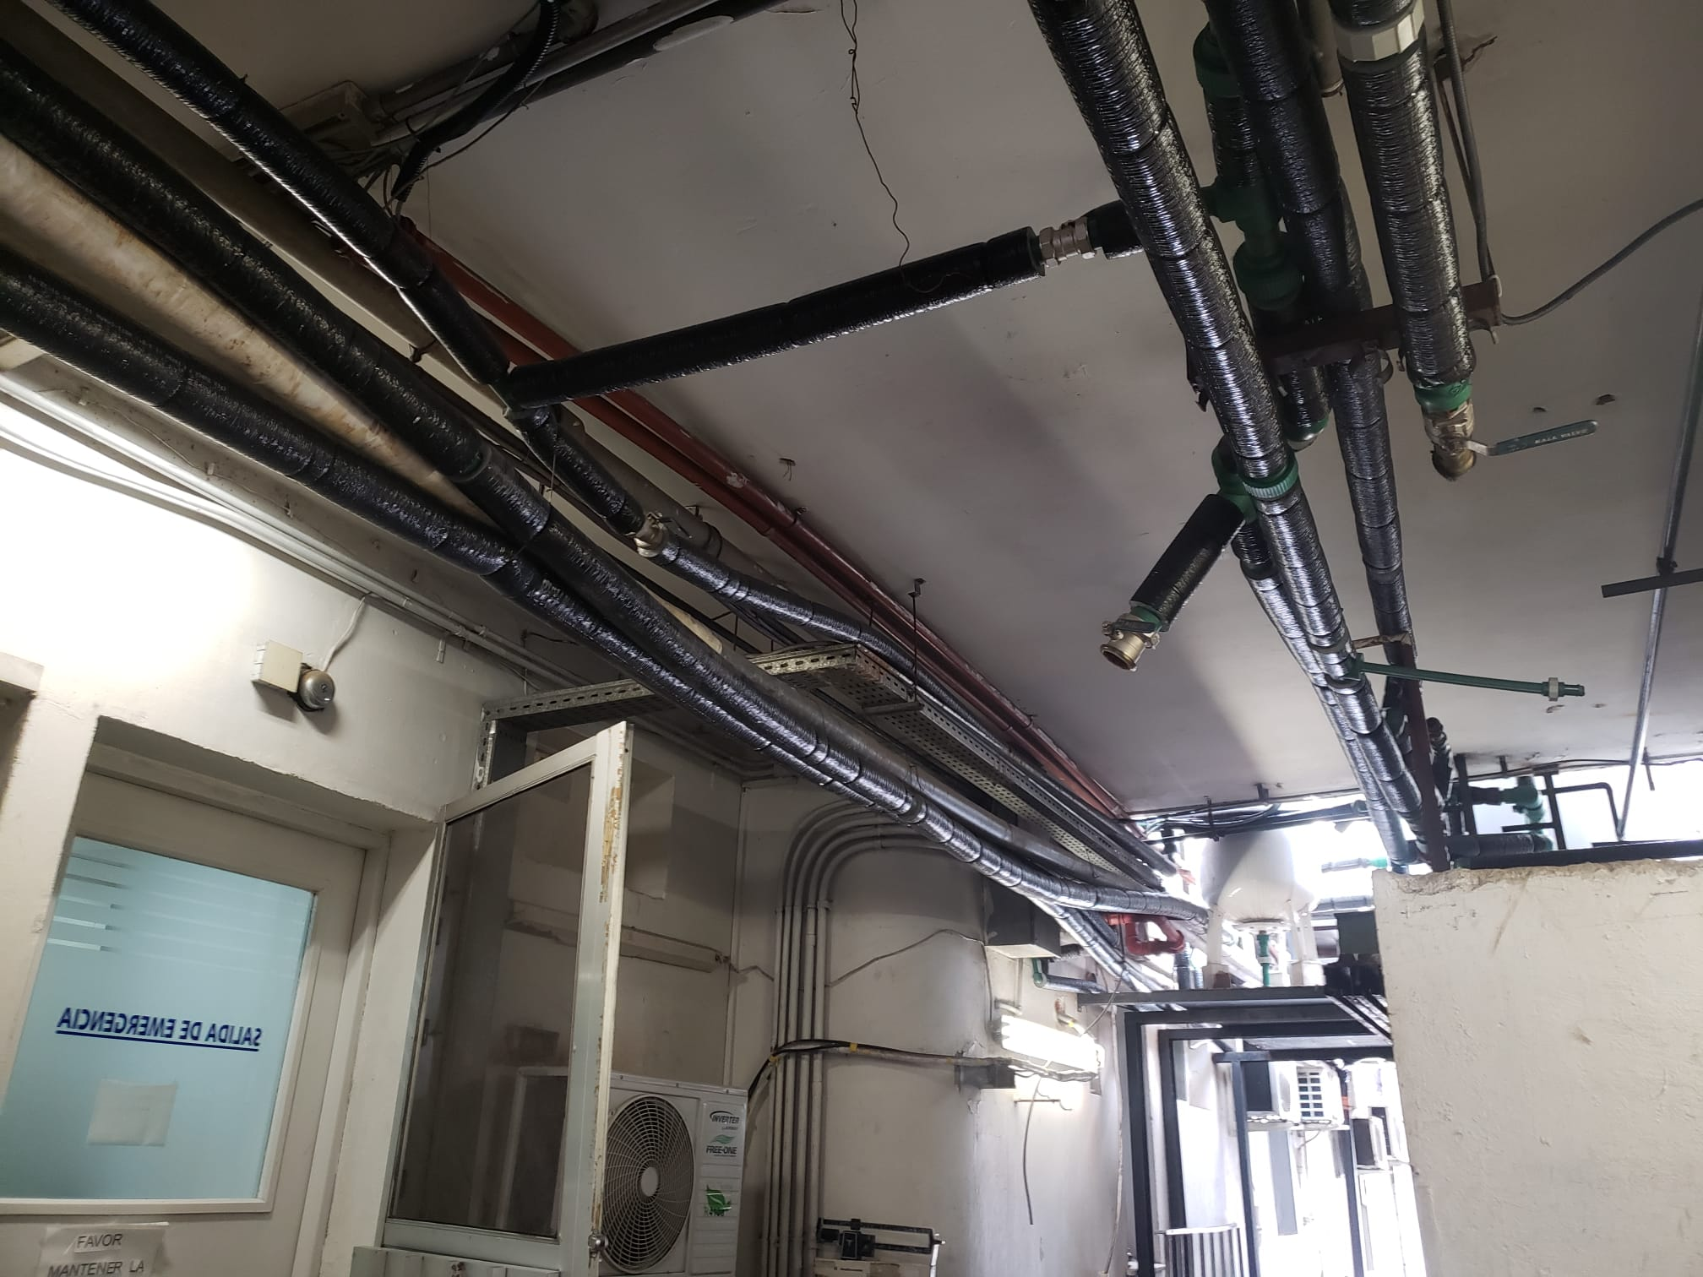
PREMIO CyS 2023: CASMU
MEDIDA: Aislación de cañerías de agua caliente
DESCRIPCIÓN: Cañerías con aislación deterioradas y en malas condiciones.
AHORROS ANUALES (Combustible Gas Natural)
ENERGÉTICOS: 23 tep
REDUCCIÓN DE EMISIONES: 53 tCO2eq
ECONÓMICOS: 1.143.542 UYU
AHORROS ANUALES (Combustible Fuel Oil)
ENERGÉTICOS: 58 tep
REDUCCIÓN DE EMISIONES: 187 tCO2eq
ECONÓMICOS: 1.544.451 UYU
MEDIDA: Bomba de calor para piscina
DESCRIPCIÓN: Sustitución de combustible fósil (fuel oil) para calentamiento de piscina por bomba de calor
AHORROS ANUALES
ENERGÉTICOS: 48tep
REDUCCIÓN DE EMISIONES: 172 tCO2eq
ECONÓMICOS: 899.857 UYU

Slide 6
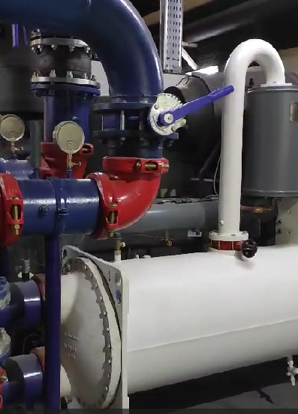
CEE 2023: PORTONES SHOPPING
MEDIDA: Sustitución de chillers
DESCRIPCIÓN:
El cambio de los Chiller permite además incorporar tecnología eficiente actualizada que genera una mejora en el desempeño energético de la organización.
Estos incluyen compresores más eficientes, intercambiadores de calor de última generación y sistemas de control más sofisticados
AHORROS ANUALES
ENERGÉTICOS: 39 tep
EMISIONES: 46 tCO2eq
ECONÓMICOS: 2.055.010 UYU

Slide 7
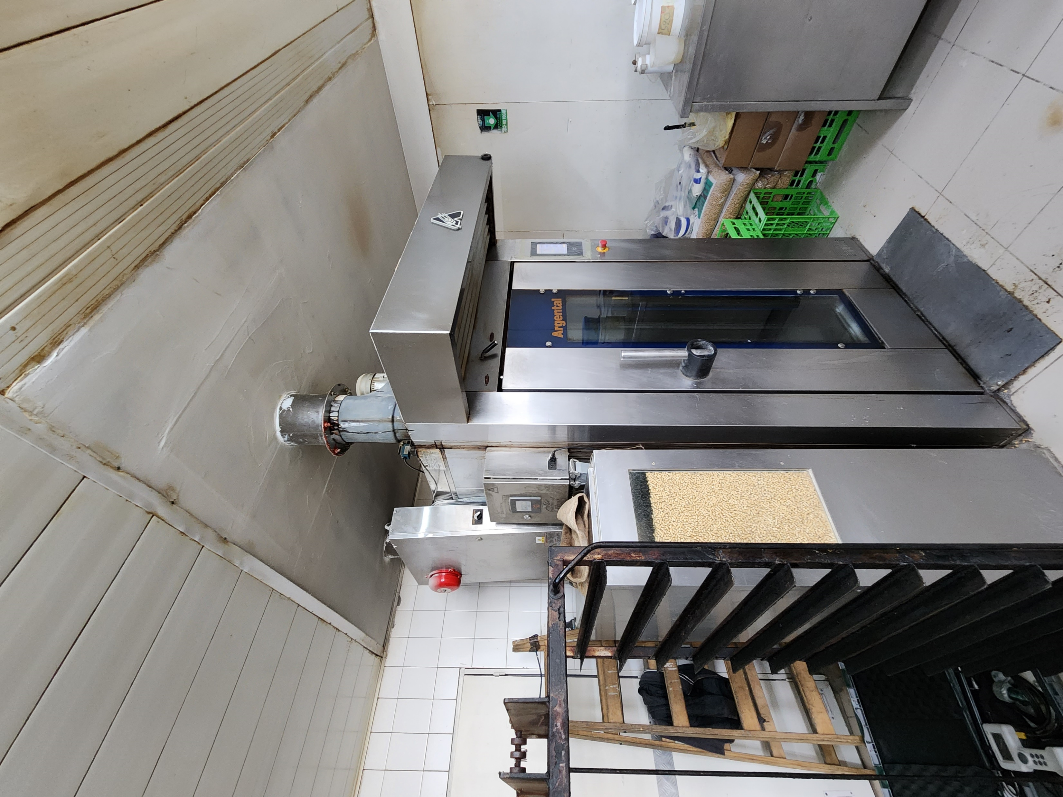
CEE 2023: PANADERÍAS VARIAS
Medida: Instalación de Horno a pellet (4 clientes)
Descripción: Se presenta BAU contra gas natural
AHORROS ANUALES (Combustible Gas Natural)
ENERGÉTICO: 320 tep
ECONÓMICO: 1.066.000 UYU
REDUCCIÓN DE EMISIONES: 69 tCO2eq

Slide 8
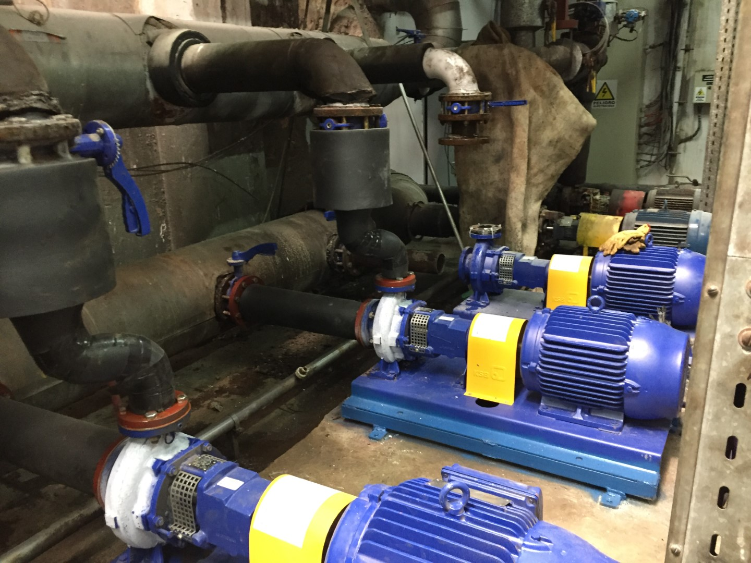
CEE 2023: FNC MONTEVIDEO
MEDIDA: Optimización de sistema de bombeo en circuito agua-alcohol
DESCRIPCIÓN:
1) Cambio de bombas y motores por IE3 más chicos.
2) instalación de VSD para modulación de las mismas
3) Modificación de lógica de control
AHORROS ANUALES
ENERGÉTICOS: 59 tep
EMISIONES: 7 tCO2eq
ECONÓMICOS: 288.000 UYU

Slide 9
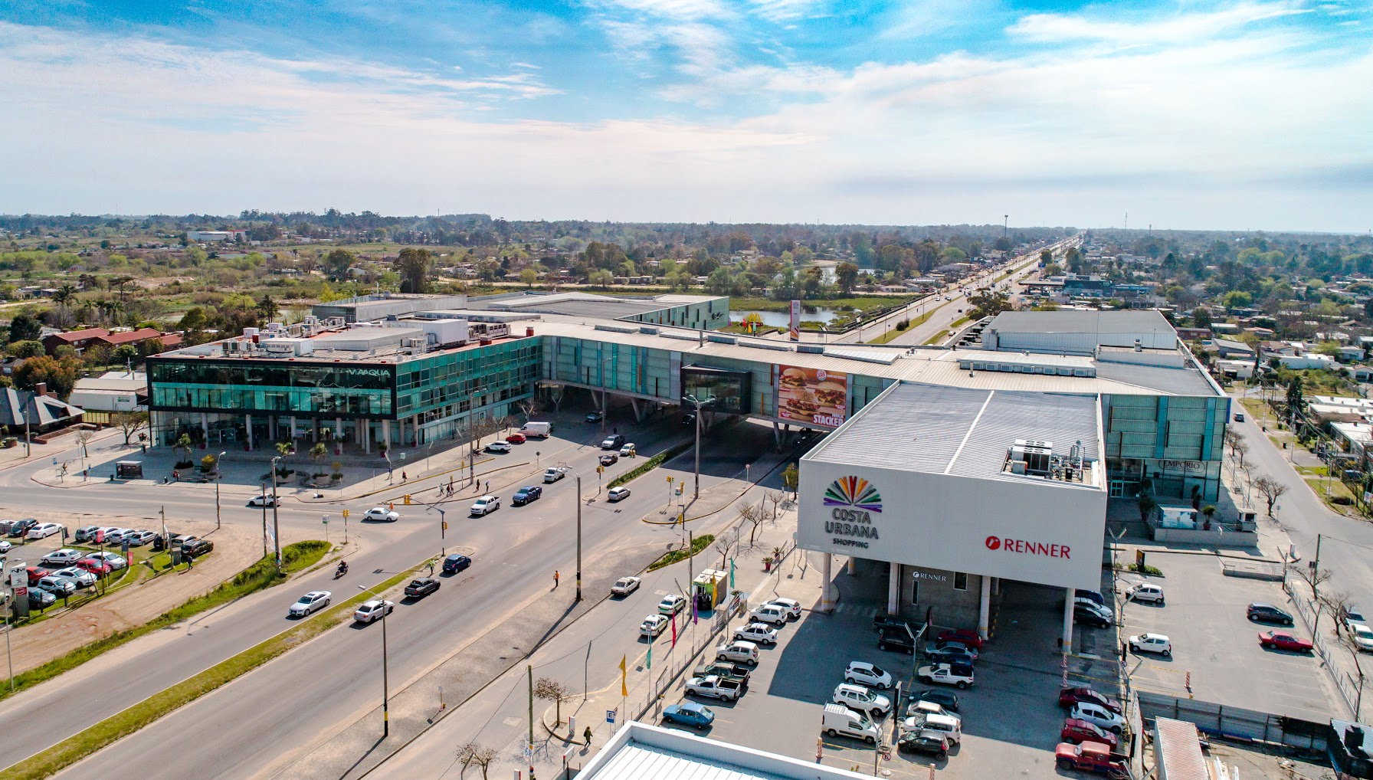
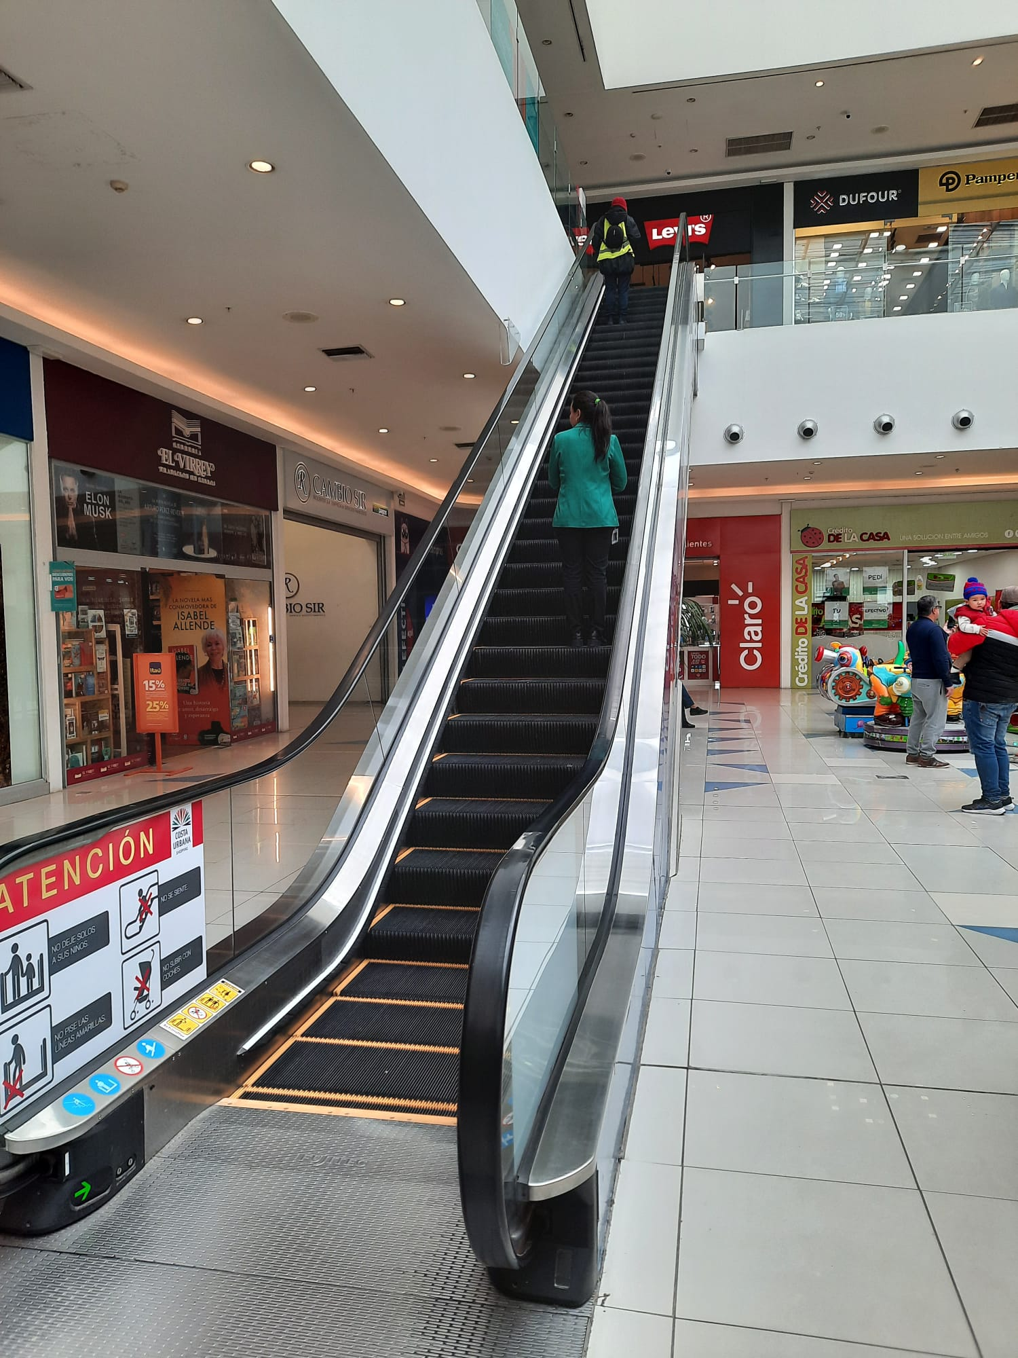
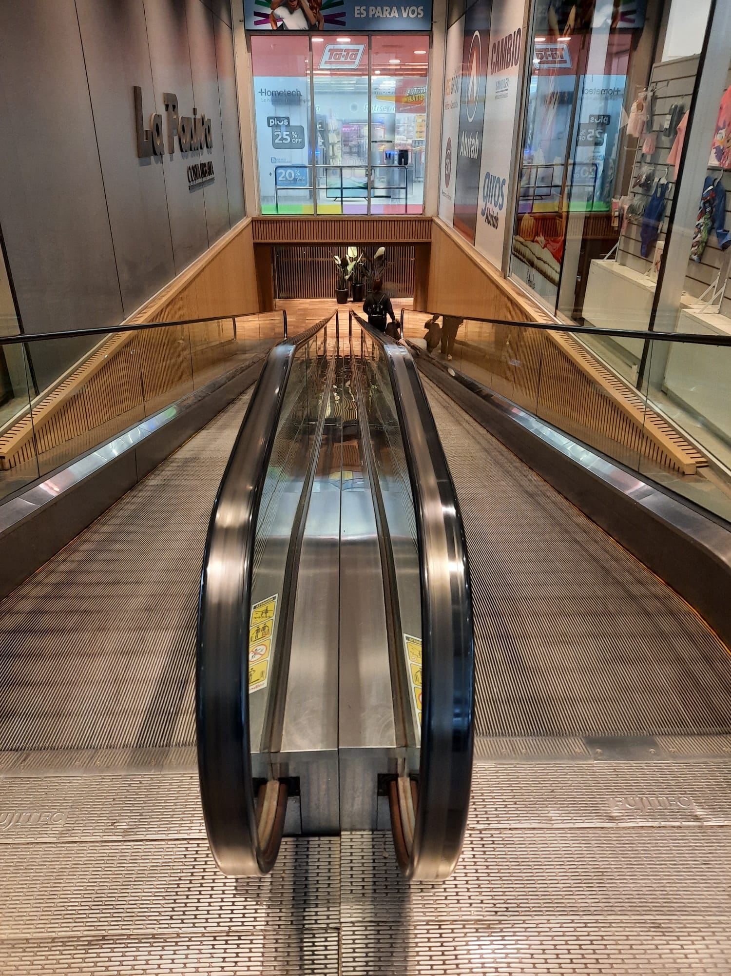
CEE 2023: COSTA URBANA SHOPPING
MEDIDA: Variadores de frecuencia en escaleras mecánicas.
DESCRIPCIÓN: El objetivo de la medida fue obtener ahorro energético a partir de la incorporación de variadores de frecuencia en las escaleras mecánicas y rampas del Costa Urbana Shopping.
AHORROS ANUALES
ENERGÉTICOS: 4 tep
EMISIONES: 4,6 tCO2
ECONÓMICOS: 220.000 UYU

Slide 10
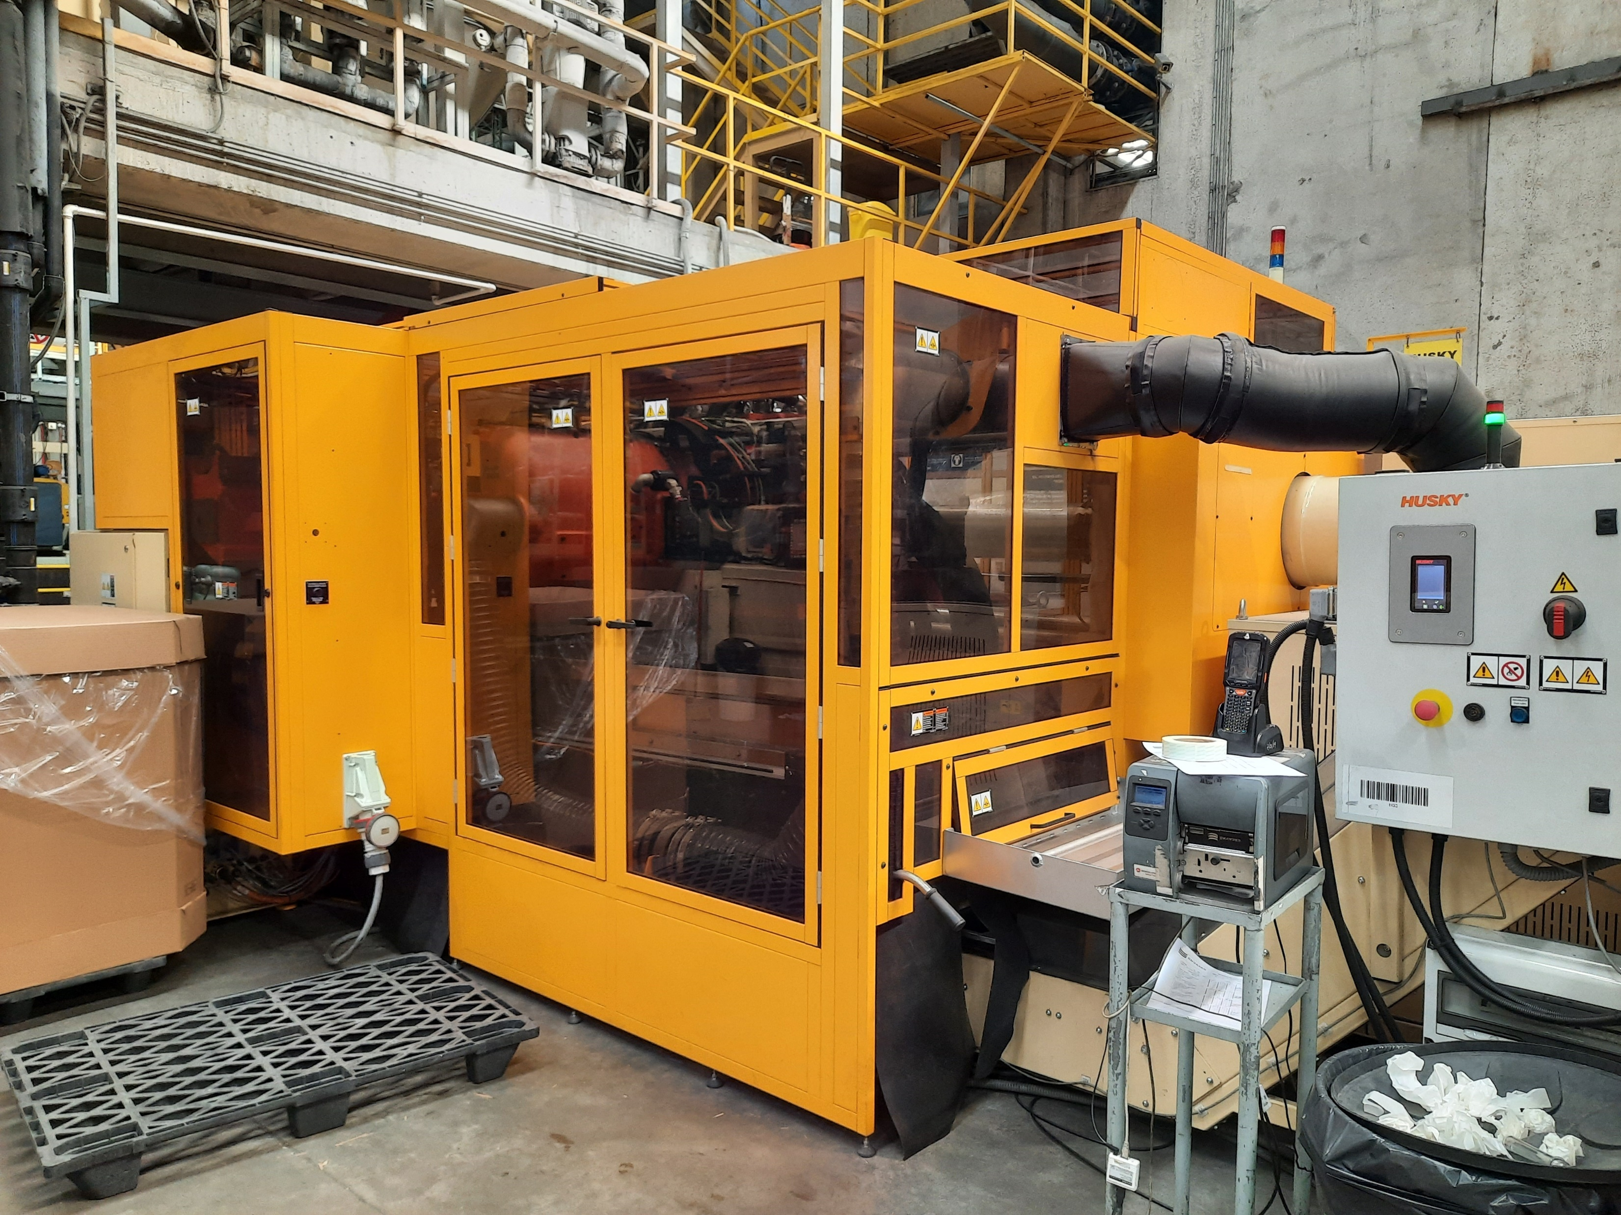
CEE 2023: CRISTALPET
MEDIDA: Instalación de 2 máquinas inyectoras de última generación.
DESCRIPCIÓN: La medida de instalación de nuevas líneas de inyección busca obtener un mejor rendimiento en la producción de proformas de PET, como resultado de la mejora tecnológica de estos equipos.
AHORROS ANUALES
ENERGÉTICOS: 150 tep
EMISIONES: 176 tCO2
ECONÓMICOS: 8.833.000 UYU

Slide 11
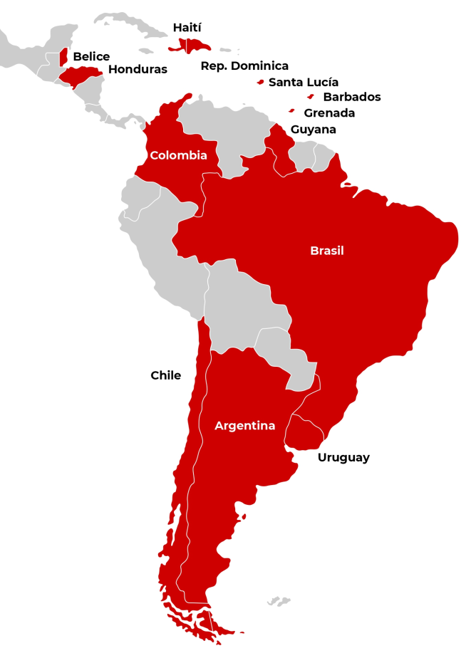
Colocar imagen en este espacio
SEG CONSULTING
Sector de SEG dedicado al desarrollo de consultorías relacionadas a la energía para organismos públicos y privados en ALyC, a través de organismos multilaterales, nacionales y privados.
SEG CONSULTING en el 2023
Barbados: inspección de implementación de medidas de EE en ed. públicos
Grenada: auditorías energéticas en ed. Públicos
St Lucia: auditorías energéticas en ed. Públicos
Barrio Mugica BS.AS.: evaluación energética de viviendas sociales nuevas
Evaluación fotovoltaica de plantas de una farmacéutica en Brasil
DNE: Encuestas sobre subsidios al GLP
Certificados de energía renovables para privado
Apoyo a estrategias de cero emisiones para el sector energético de Uruguay
Asesoramiento mercado renovable uruguayo a privado

